Slide 1


ỦY BAN NHÂN DÂN QUẬN LONG BIÊN
TRƯỜNG MẦM NON CHIM ÉN
LĨNH VỰC PHÁT TRIỂN NGÔN NGỮ
TRUYỆN
XE LU VÀ XE CA
Lứa tuổi :24-36 tháng

Slide 2

I, Ổn định tổ chức

Slide 3

II, Phương pháp hình thức tổ chức

Slide 4
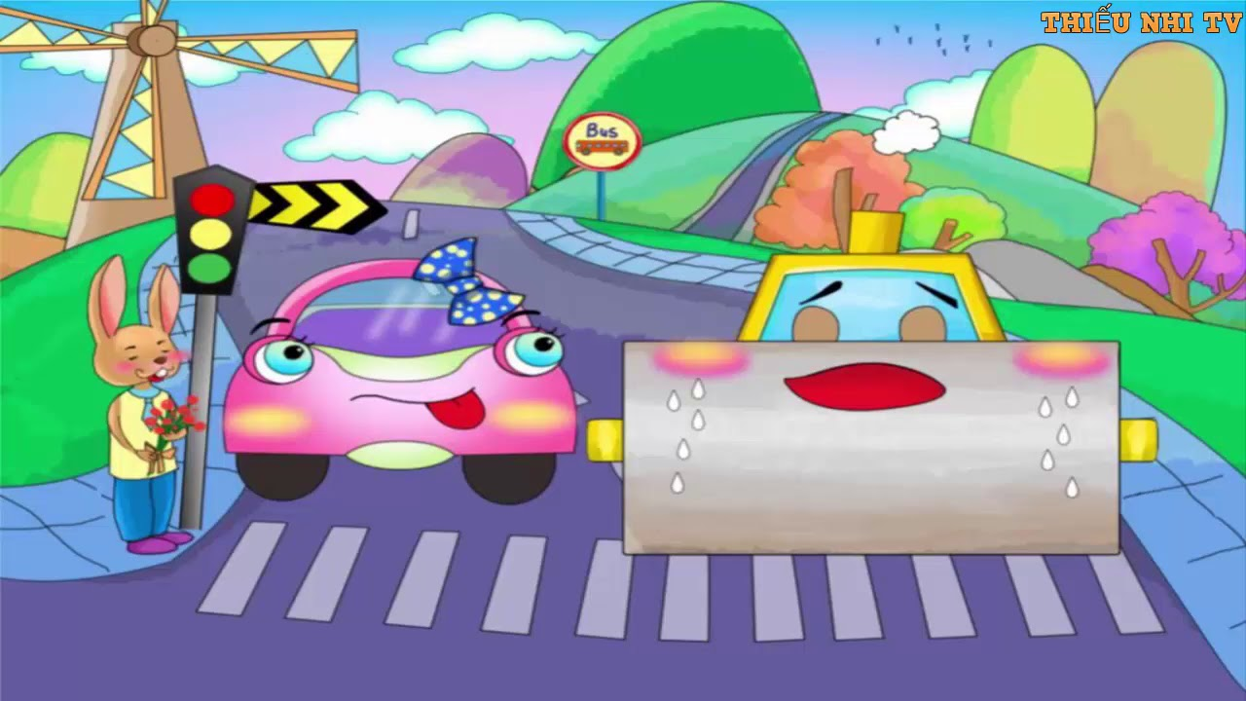
Có một chiếc xe lu và một chiếc xe ca cùng đi trên một con đường. Xe lu dáng vẻ thô kệch, lăn từng bước chậm chạp, còn xe ca có bề ngoài gọn gàng, phóng nhanh vun vút. Thấy vậy xe ca chế nhạo xe lu:
– Xe Lu ơi! Cậu đi chậm như rùa ấy! Hãy xem tớ đây này!

Slide 5
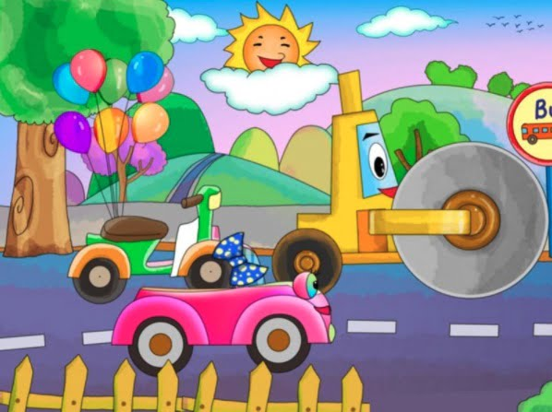
Nói rồi, xe ca phóng vụt lên, bỏ xe lu ở lại đằng sau. Xe ca tưởng mình thế là giỏi lắm.

Slide 6
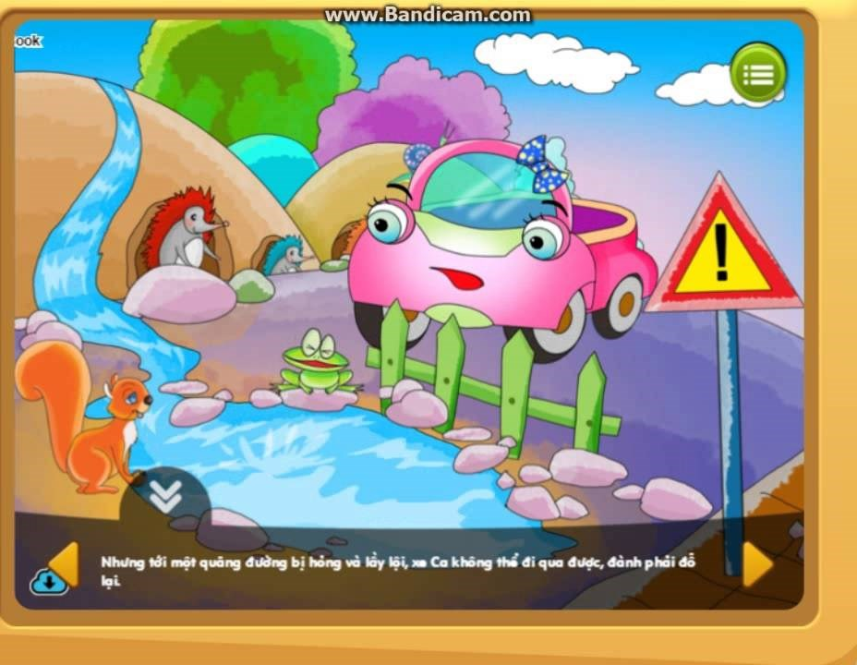

Slide 7
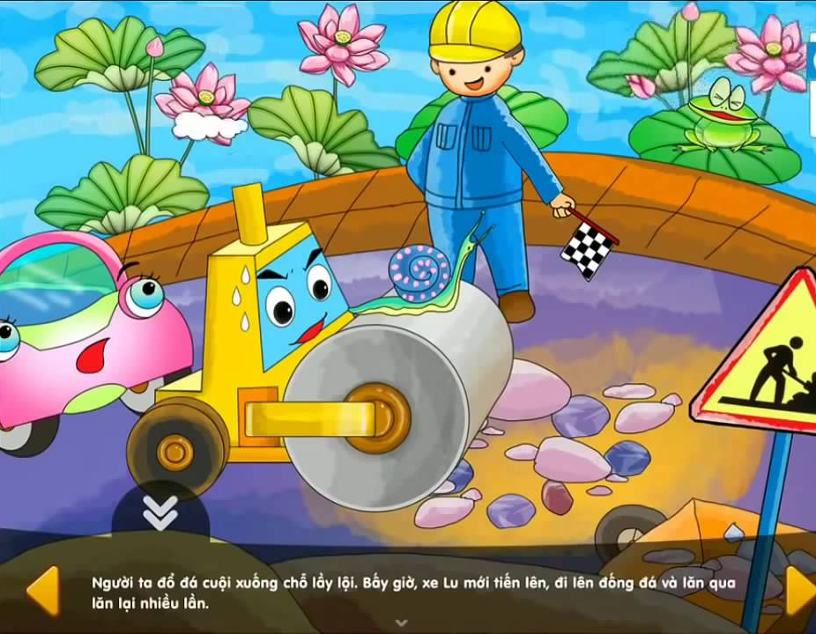

Slide 8
Chẳng mấy chốc, mặt đường trở nên bằng phẳng. Nhờ vậy mà xe ca mới có thể đi qua được.

Slide 9
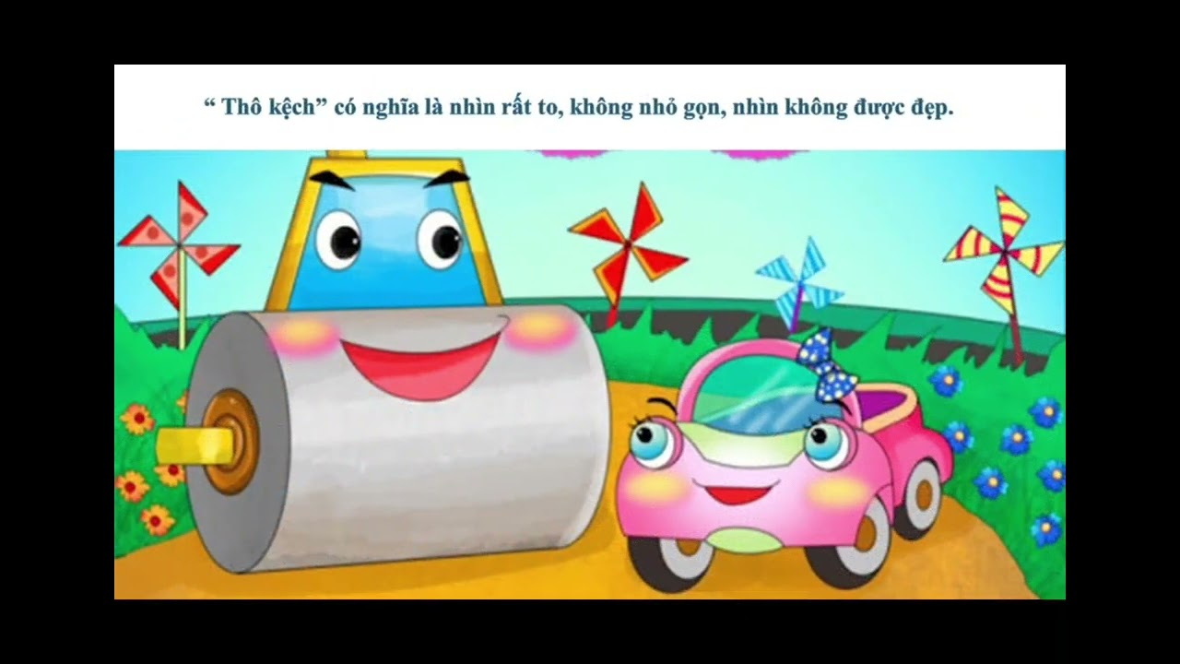
Xe ca đã hiểu rằng tuy xe lu đi chậm chạp, dáng vẻ lù lù, thô kệch nhưng xe lu làm cho những con đường bằng phẳng để cho các xe khác đi lại dễ dàng. Từ đấy xe ca không bao giờ chế giễu xe lu

Slide 10

III, Kết thúc
Cho trẻ hát bài hát:

